Slide 1
LA GENTE QUE ME GUSTA
De Mario Benedetti

Slide 2
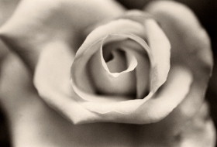
Me gusta la gente que vibra, que no hay que empujarla, que no hay que decirle que haga las cosas, sino que sabe lo que hay que hacer y que lo hace. La gente que cultiva sus sueños hasta que esos sueños se apoderan de su propia realidad.

Slide 3
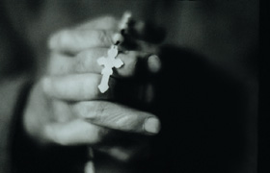
Me gusta la gente con capacidad para asumir las consecuencias de sus acciones, la gente que arriesga lo cierto por lo incierto para ir detrás de un sueño.

Slide 4
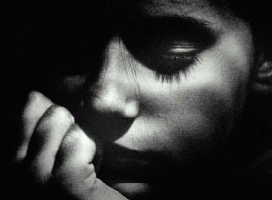
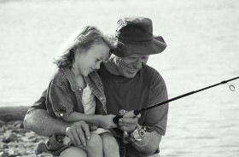
Me gusta la gente que es justa con su gente y consigo misma, la gente que agradece el nuevo día, las cosas buenas que existen en su vida, que vive cada hora con buen ánimo dando lo mejor de sí, agradecido de estar vivo, de poder regalar sonrisas, de ofrecer sus manos y ayudar generosamente sin esperar nada a cambio.

Slide 5
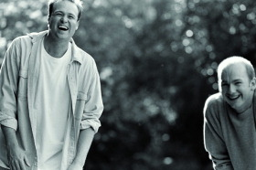
Me gusta la gente que es capaz de criticarme constructivamente y de frente, pero sin lastimarme ni herirme.
Me gusta la gente que posee sentido de la justicia.
A éstos los llamo mis amigos.

Slide 6
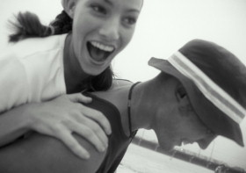
Me gusta la gente que sabe la importancia de la alegría y la predica. La gente que mediante bromas nos enseña a concebir la vida con humor.
Me gusta la gente que con su energía contagia a los demás

Slide 7
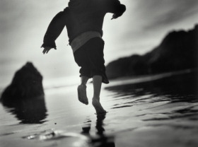
Me gusta la gente sincera y franca, capaz de oponerse con argumentos razonables a las decisiones de cualquiera.
Me gusta la gente fiel y persistente, que no desfallece cuando de alcanzar objetivos e ideas se trata.

Slide 8
Me gusta la gente de criterio, la que no se avergüenza en reconocer que se equivocó o que no sabe algo. La gente que, al aceptar sus errores, se esfuerza genuinamente por no volver a cometerlos.
La gente que lucha contra las adversidades.
Me gusta la gente que busca soluciones.

Slide 9
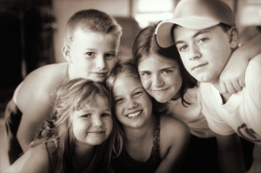
Me gusta la gente que piensa y medita internamente.
La gente que valora a sus semejantes no por un estereotipo social ni como lucen.
La gente que no juzga ni deja que otros juzguen. Me gusta la gente que tiene personalidad.

Slide 10
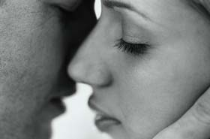
Me gusta la gente que es capaz de entender que el mayor error del ser humano es intentar sacarse de la cabeza aquello que no sale del corazón.

Slide 11
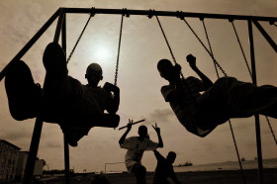
La sensibilidad, el coraje, la solidaridad, la bondad, el respeto, la tranquilidad, los valores, la alegría, la Fe, la felicidad, el tacto, la confianza, la esperanza, el agradecimiento, la sabiduria, los sueños, la humildad, el arrepentimiento, y el amor para los demás y propio son cosas fundamentales para llamarse GENTE.

Slide 12
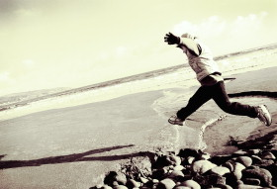
Con gente como ésa, me comprometo para lo que sea por el resto de mi vida, ya que por tenerlos junto a mí me doy por bien retribuido.
GRACIAS POR SER DE ESA GENTE

Slide 13
Imposible ganar sin saber perder.
Imposible andar sin saber caer.
Imposible acertar sin saber errar.
Imposible vivir sin saber revivir.

Slide 14
QUE TENGAN UN
HERMOSO DÍA
CON TODO CARIÑO PARA USTEDES DE SU AMIGO
Vicente Ureña

